Slide 1

«Благоустройство и чистота района
имени Габита Мусрепова
Северо-Казахстанской области»
О проделанной работе по масштабной санитарной очистке территории и восстановлению уличного освещения.
с. Новоишимское 2026 г.

Slide 2

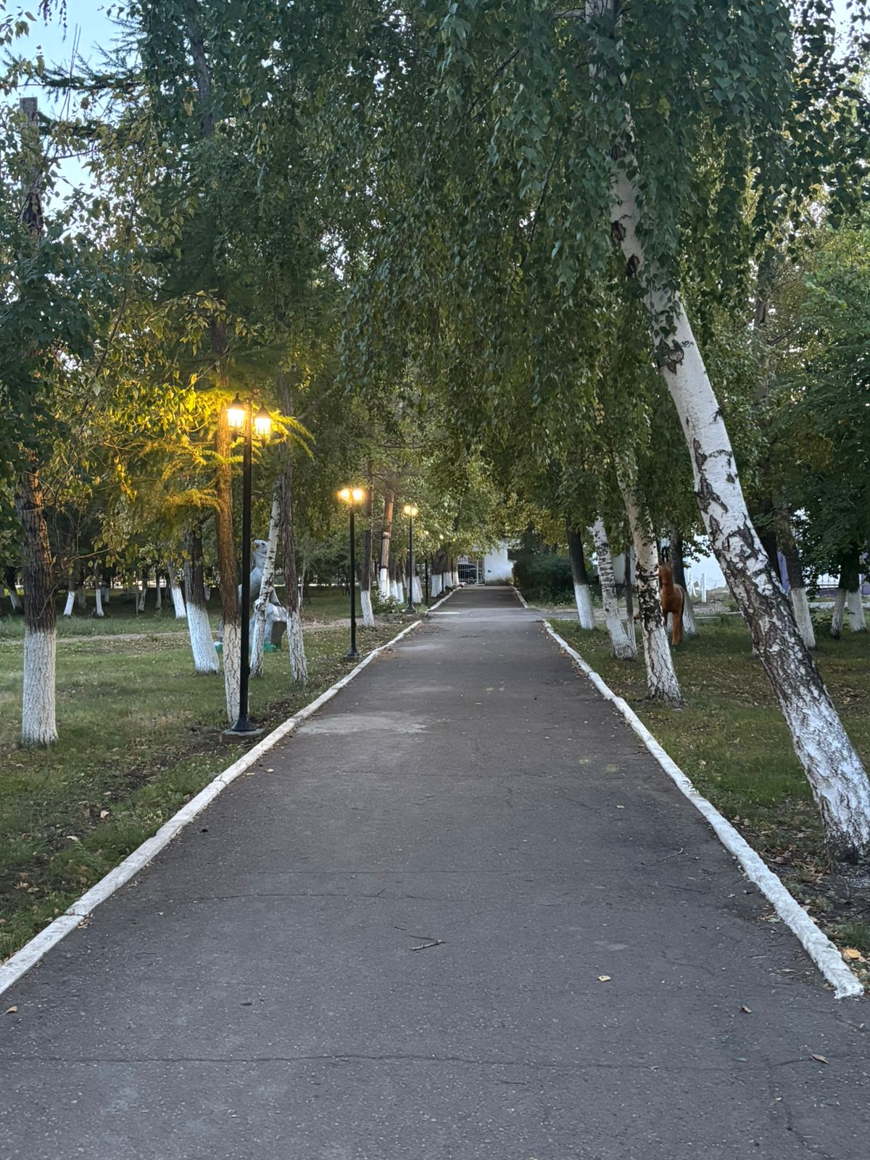
Светло и Безопасно
Улучшение видимости
На участках общественного отдыха и вдоль улиц обеспечена бесперебойная подача света. Это значительно улучшает видимость в вечернее и ночное время.

Slide 3
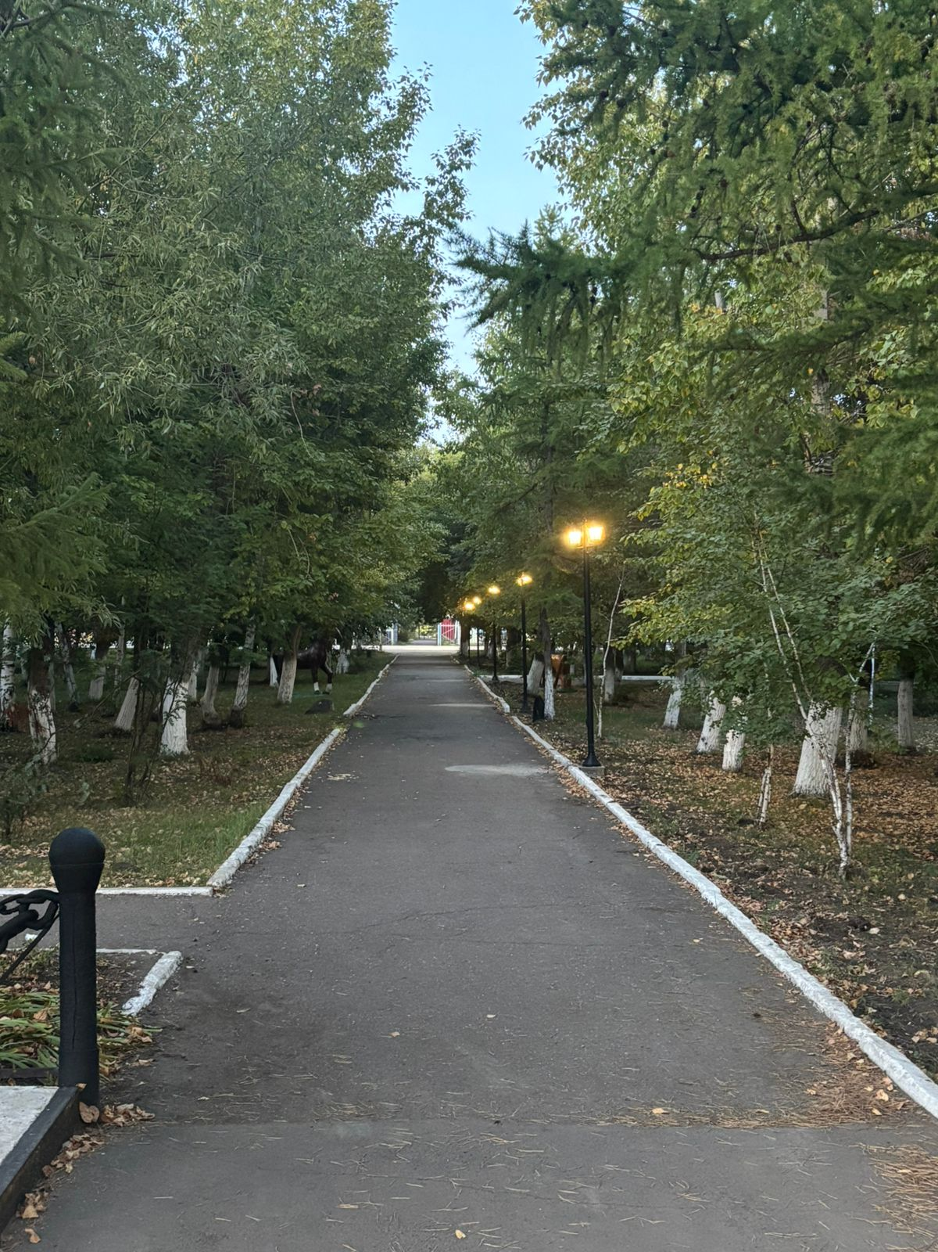
Процесс восстановления
освещения
*Обновленные светильники готовы к работе, обеспечивая яркое и ровное освещение улиц в темное время суток.
*Преимущество — восстановление и улучшение освещения в районе, что повысит безопасность жителей и сделает улицы более комфортными в вечернее и ночное время.

Slide 4
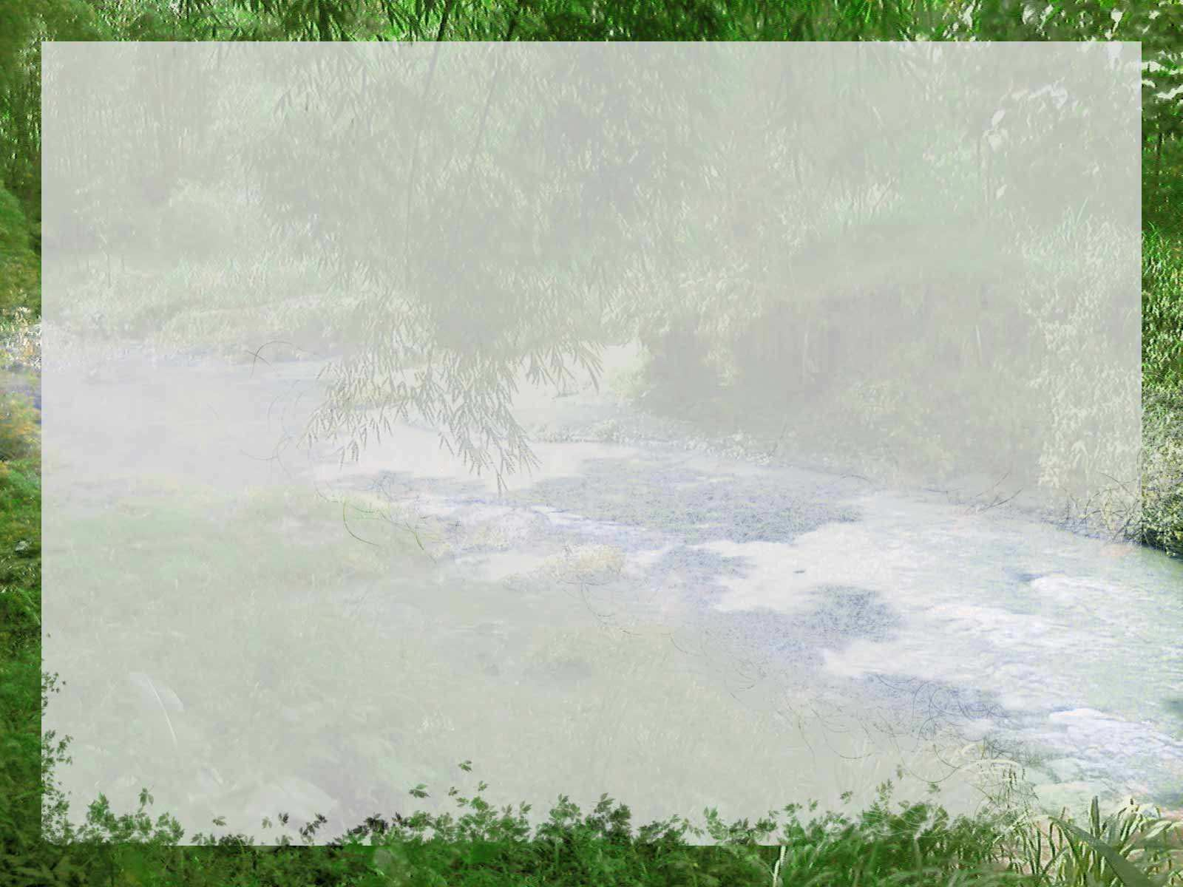
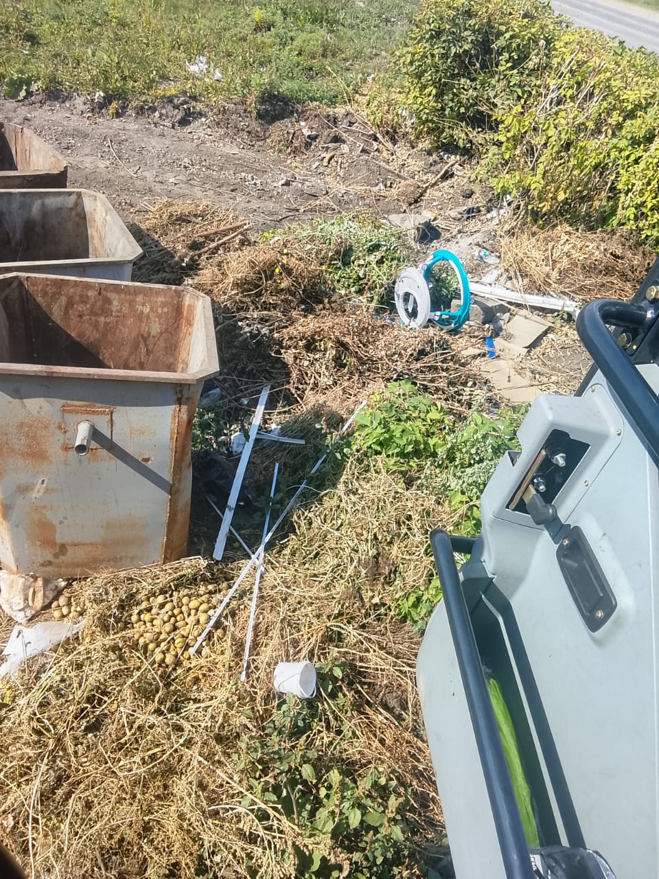
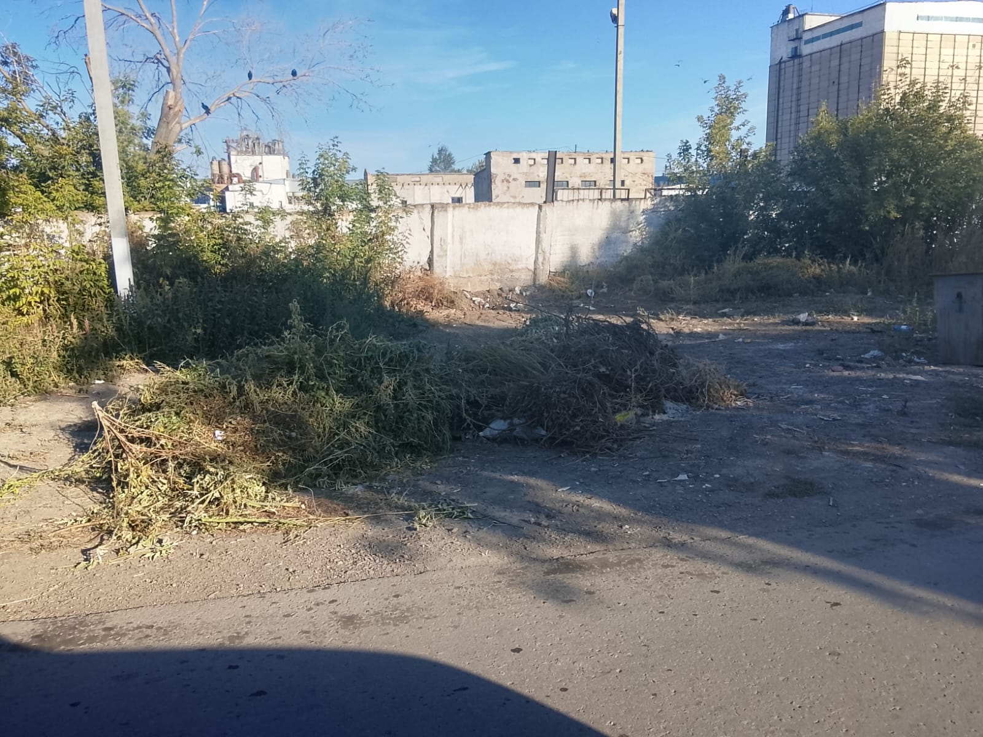
Масштабная
санитарная очистка
Продолжаем работу: Была проведена масштабная уборка и вывоз мусора на контейнерных площадках в районе станции.
Спецтехника в деле: С привлечением фронтального погрузчика полностью расчистили прилегающую территорию.
Удаление завалов: Ликвидированы скопления ТБО, веток и крупногабаритного мусора, складировавшегося вне контейнеров.

Slide 5
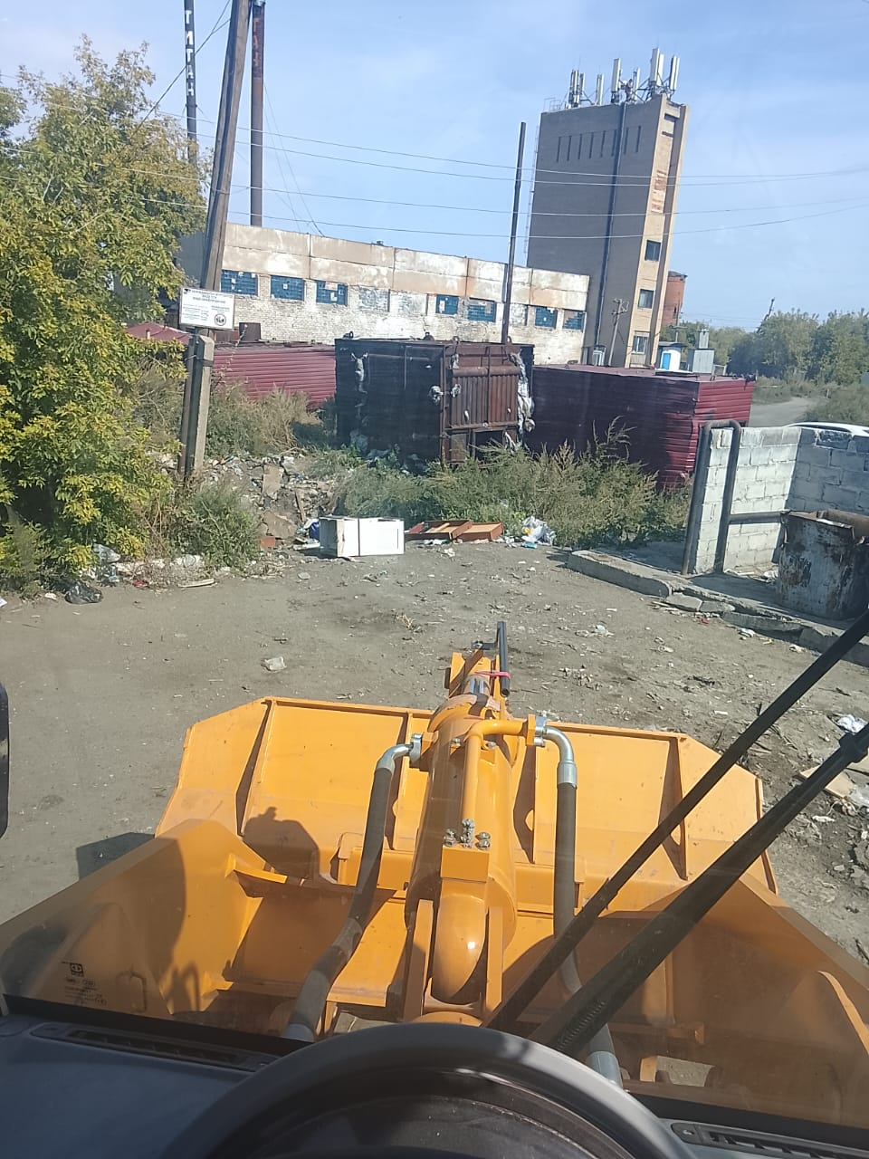
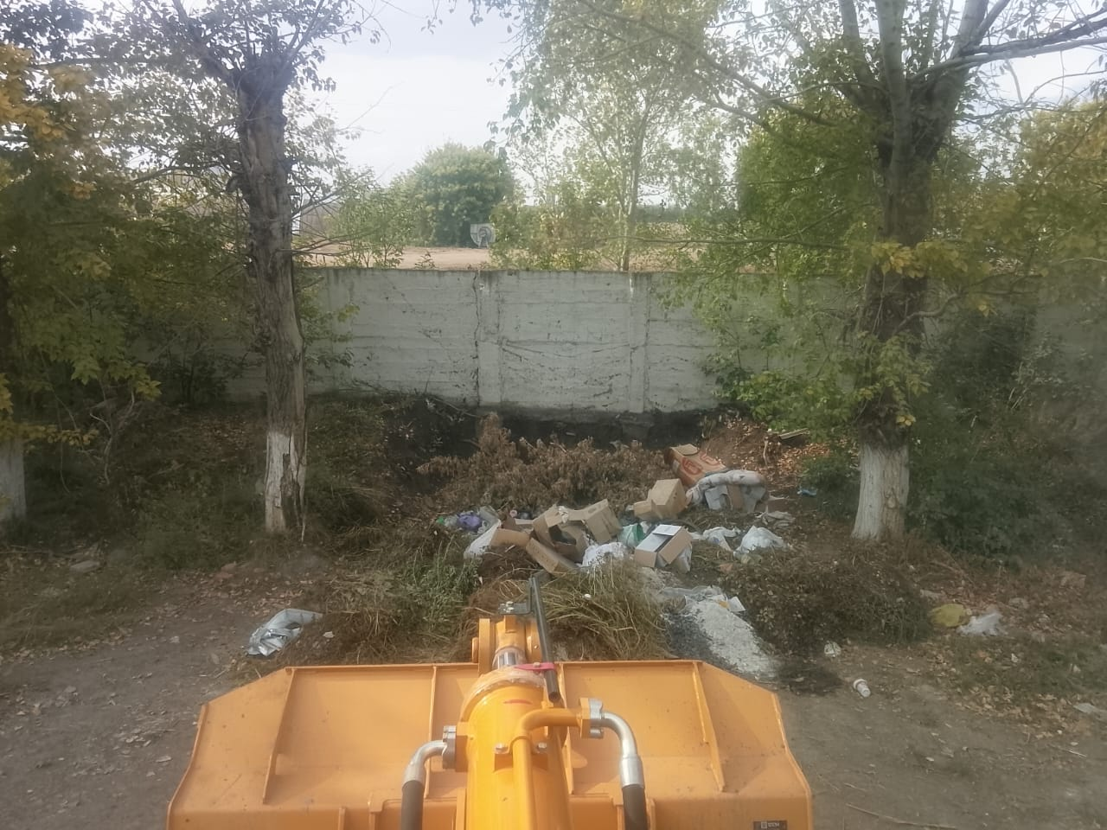
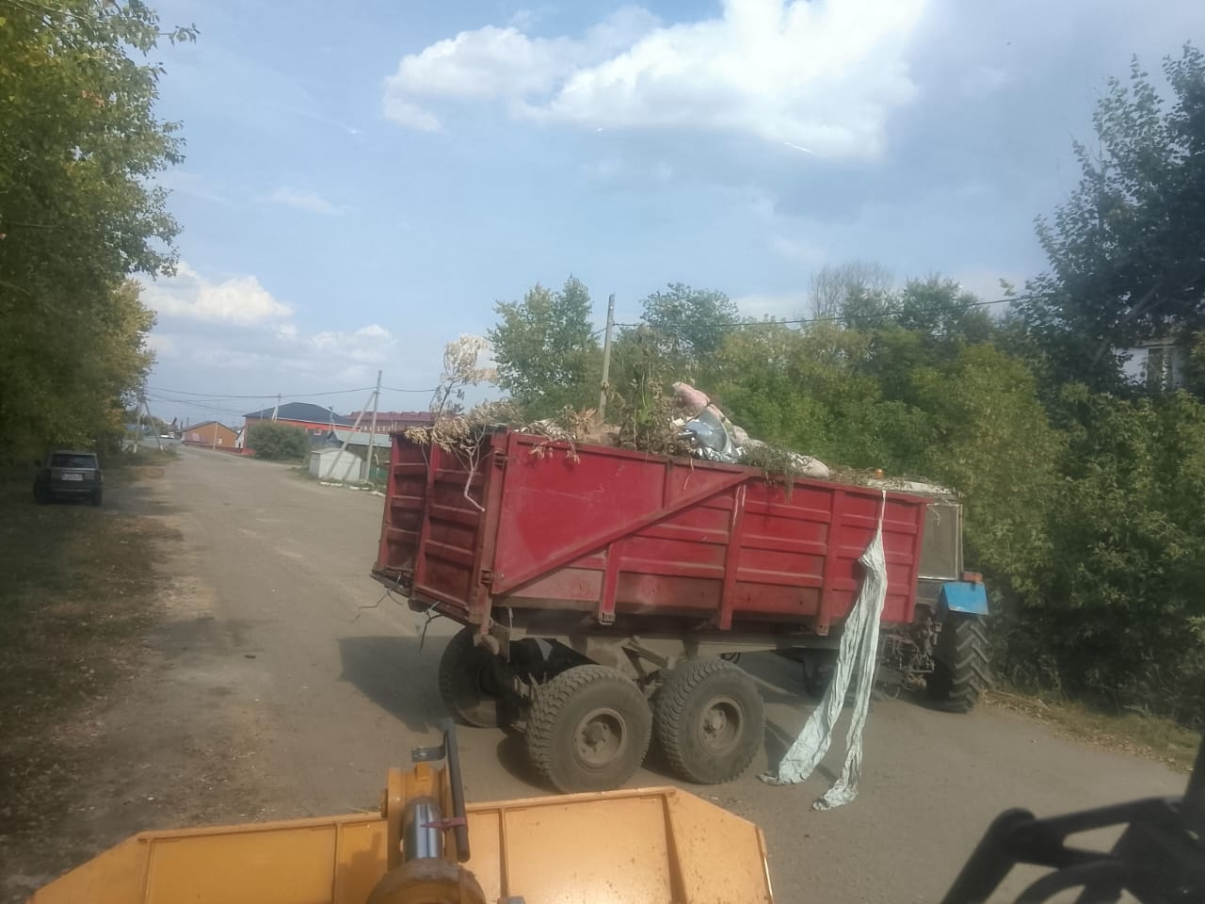
Процесс зачистки территории
Расчистка сложных участков
Сбор крупногабаритного мусора
Подготовка к вывозу
Техника работает даже в труднодоступных местах, убирая мусор и ветки вблизи инфраструктурных объектов.
Погрузчик эффективно сгребает разбросанный строительный и крупногабаритный мусор для последующего вывоза.
Стихийные свалки вокруг контейнеров ликвидируются, подготавливая площадку для регулярного обслуживания мусоровозами.

Slide 6





Результаты
механизированной зачистки
Эстетика
Доступность
Регулярность
Тщательная зачистка грунтовых участков вокруг площадок помогает поддерживать эстетичный и ухоженный вид нашего района.
Устранение завалов крупногабаритного мусора обеспечивает полностью беспрепятственный проезд для коммунальной техники.
Свободный доступ мусоровозов гарантирует стабильное и регулярное обслуживание баков по расписанию.

Slide 7

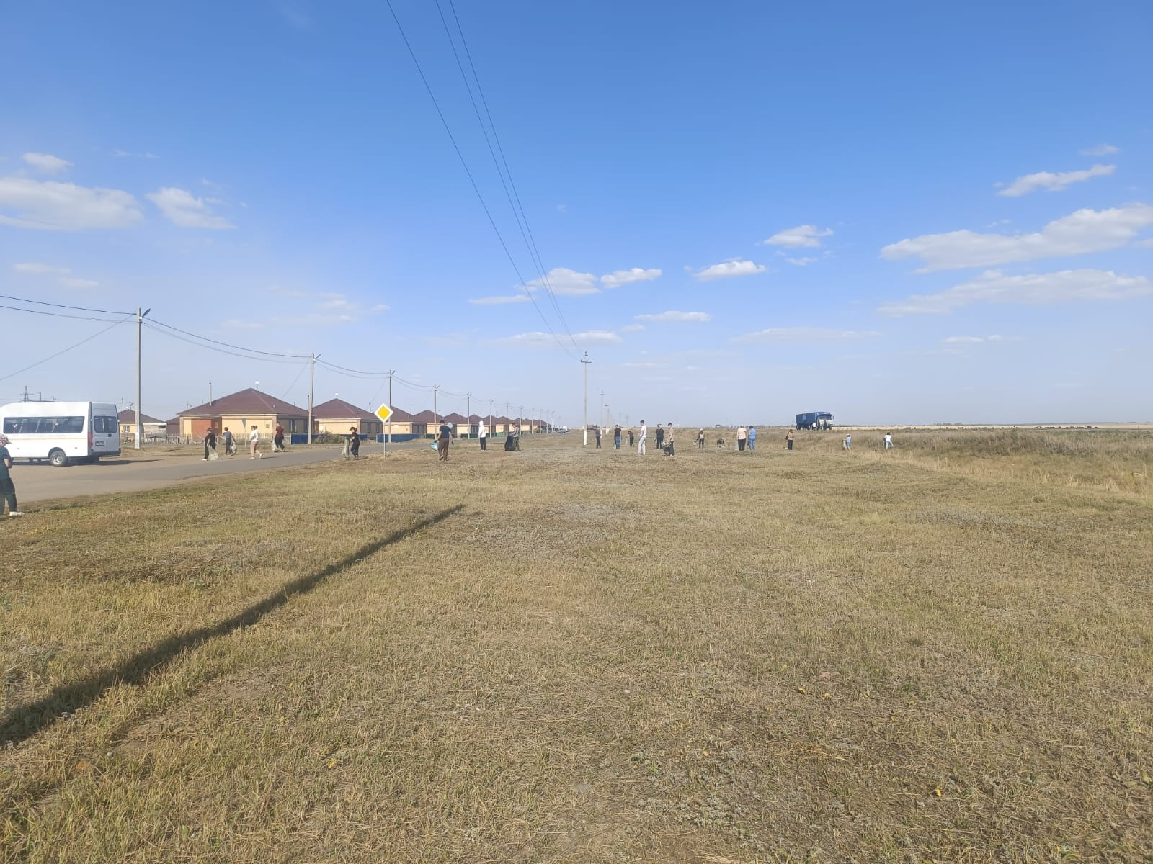
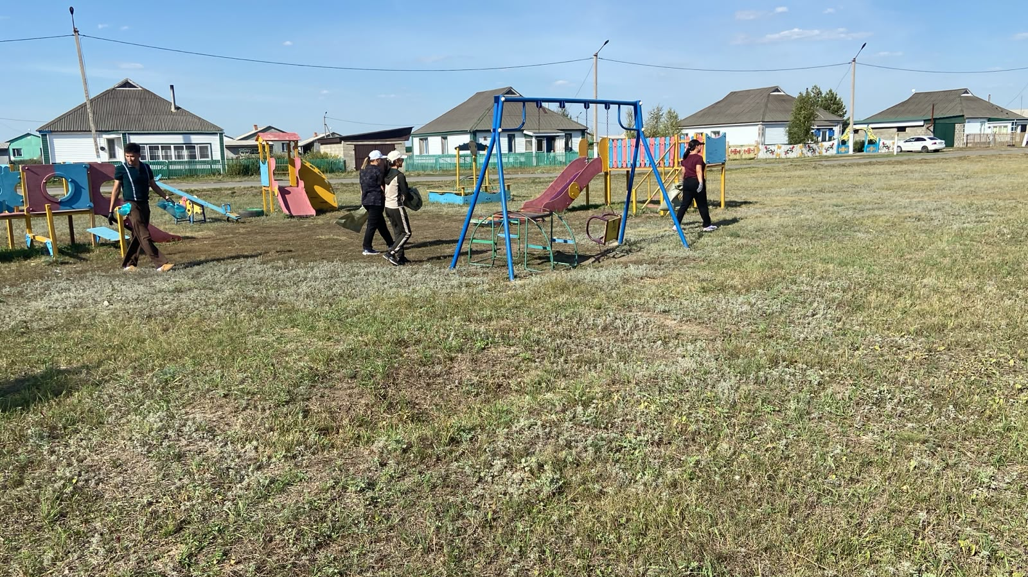
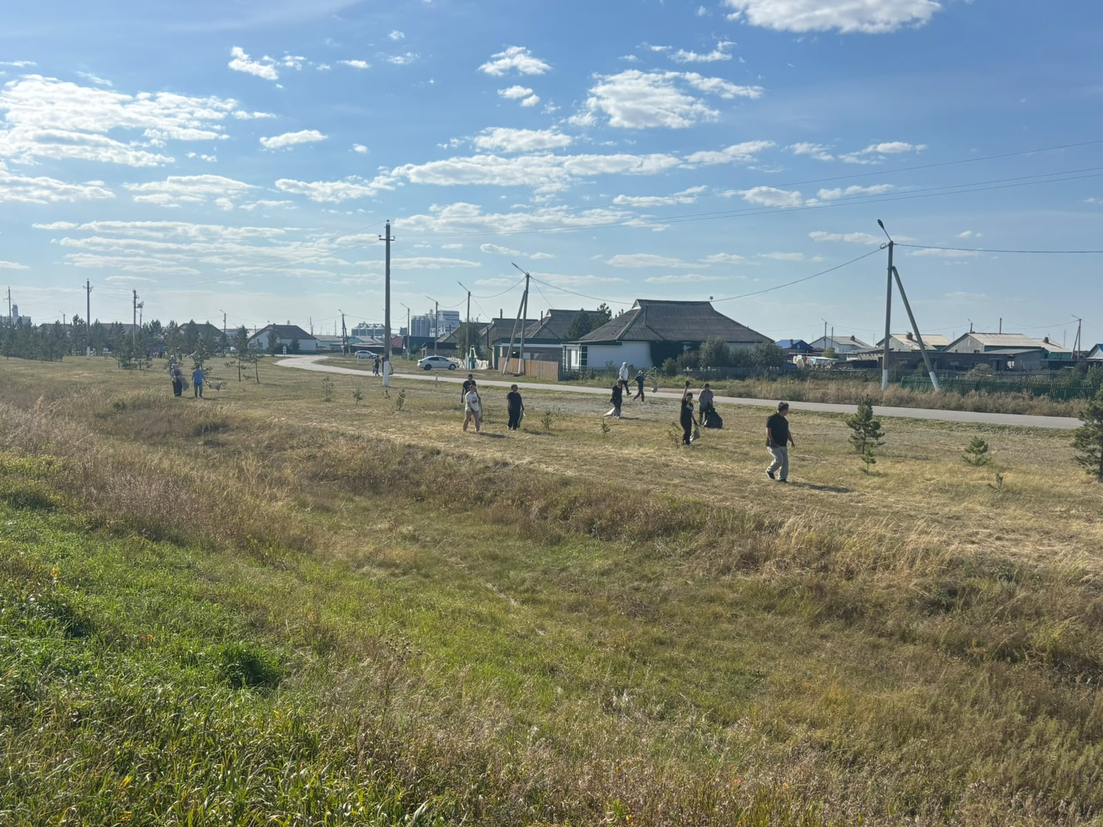
Забота о нашем общем доме
Чистота и порядок вокруг нас начинаются с каждого из нас. Субботник показал, насколько дружными и неравнодушными могут быть жители нашего села. Мы убрали территории улиц и детских площадок, сделав пространство безопасным и приятным для отдыха всей семьи.

Slide 8

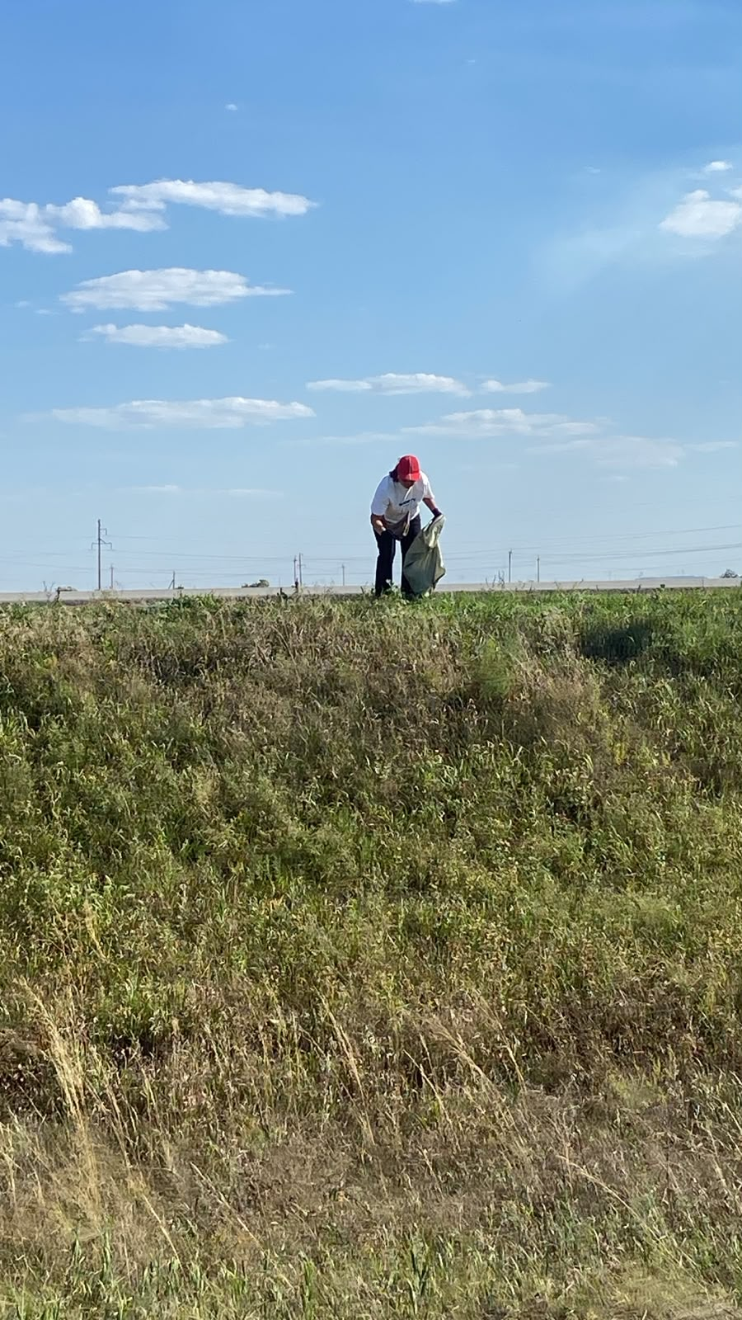
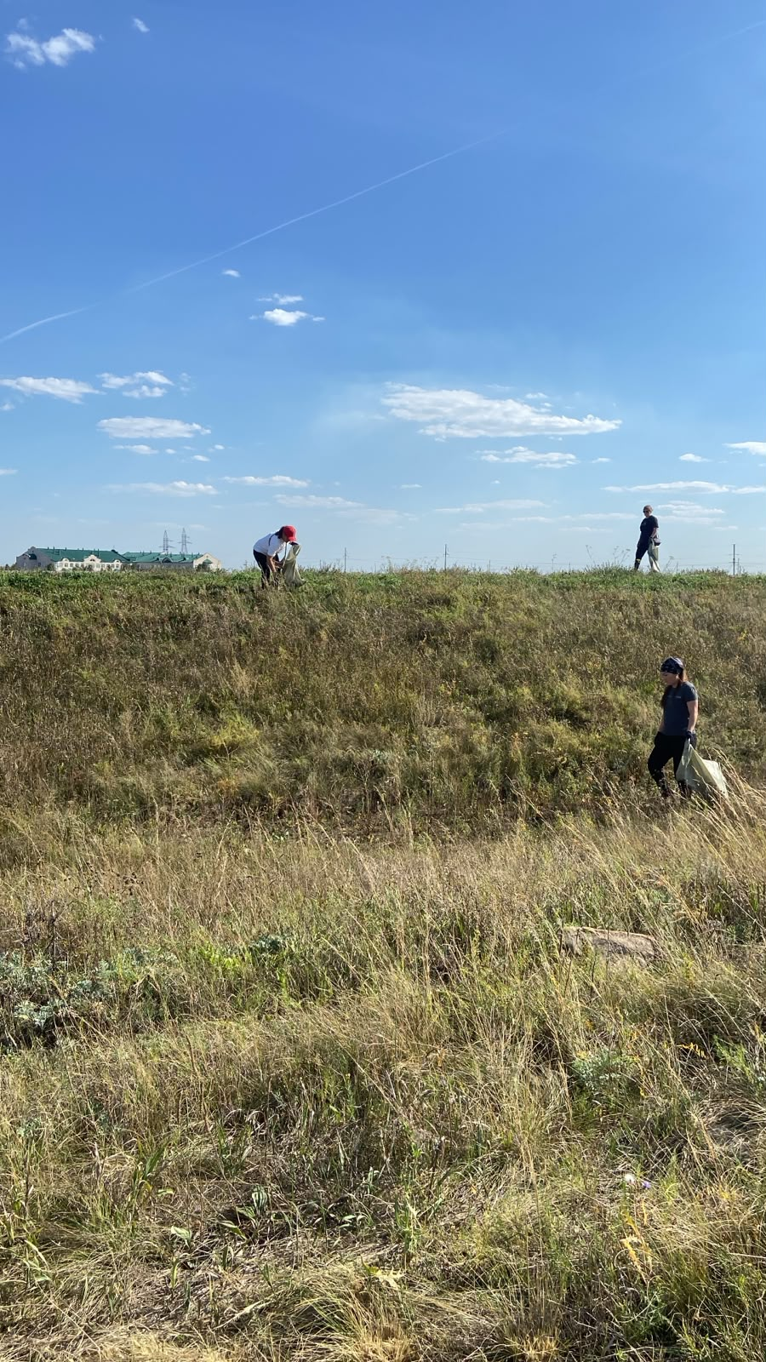
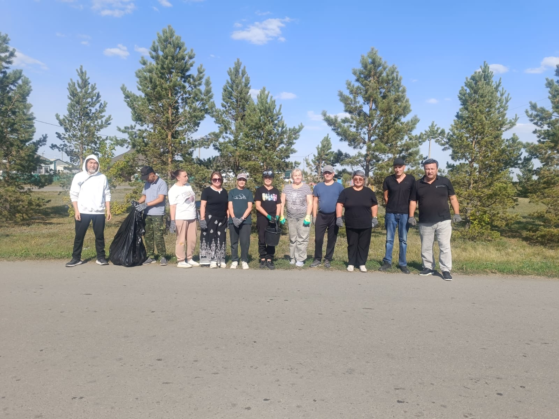
Итоги и достижения
Забота о будущем: Навели идеальный порядок на детской площадке, чтобы нашим детям было комфортно и безопасно играть.
Личный вклад: Каждый убранный килограмм мусора делает наше село красивее, зеленее и гостеприимнее.
Общее дело: Жители села дружно вышли на уборку территории, очистив общественные зоны от мусора.

Slide 9
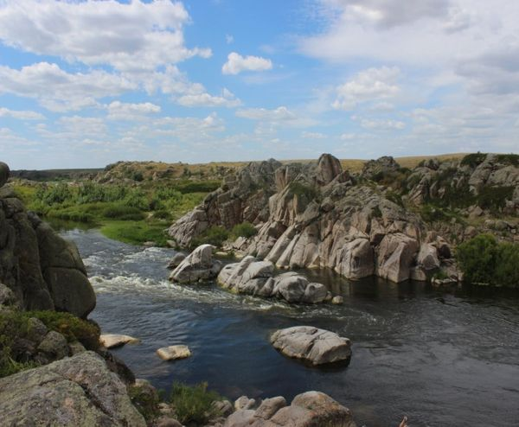
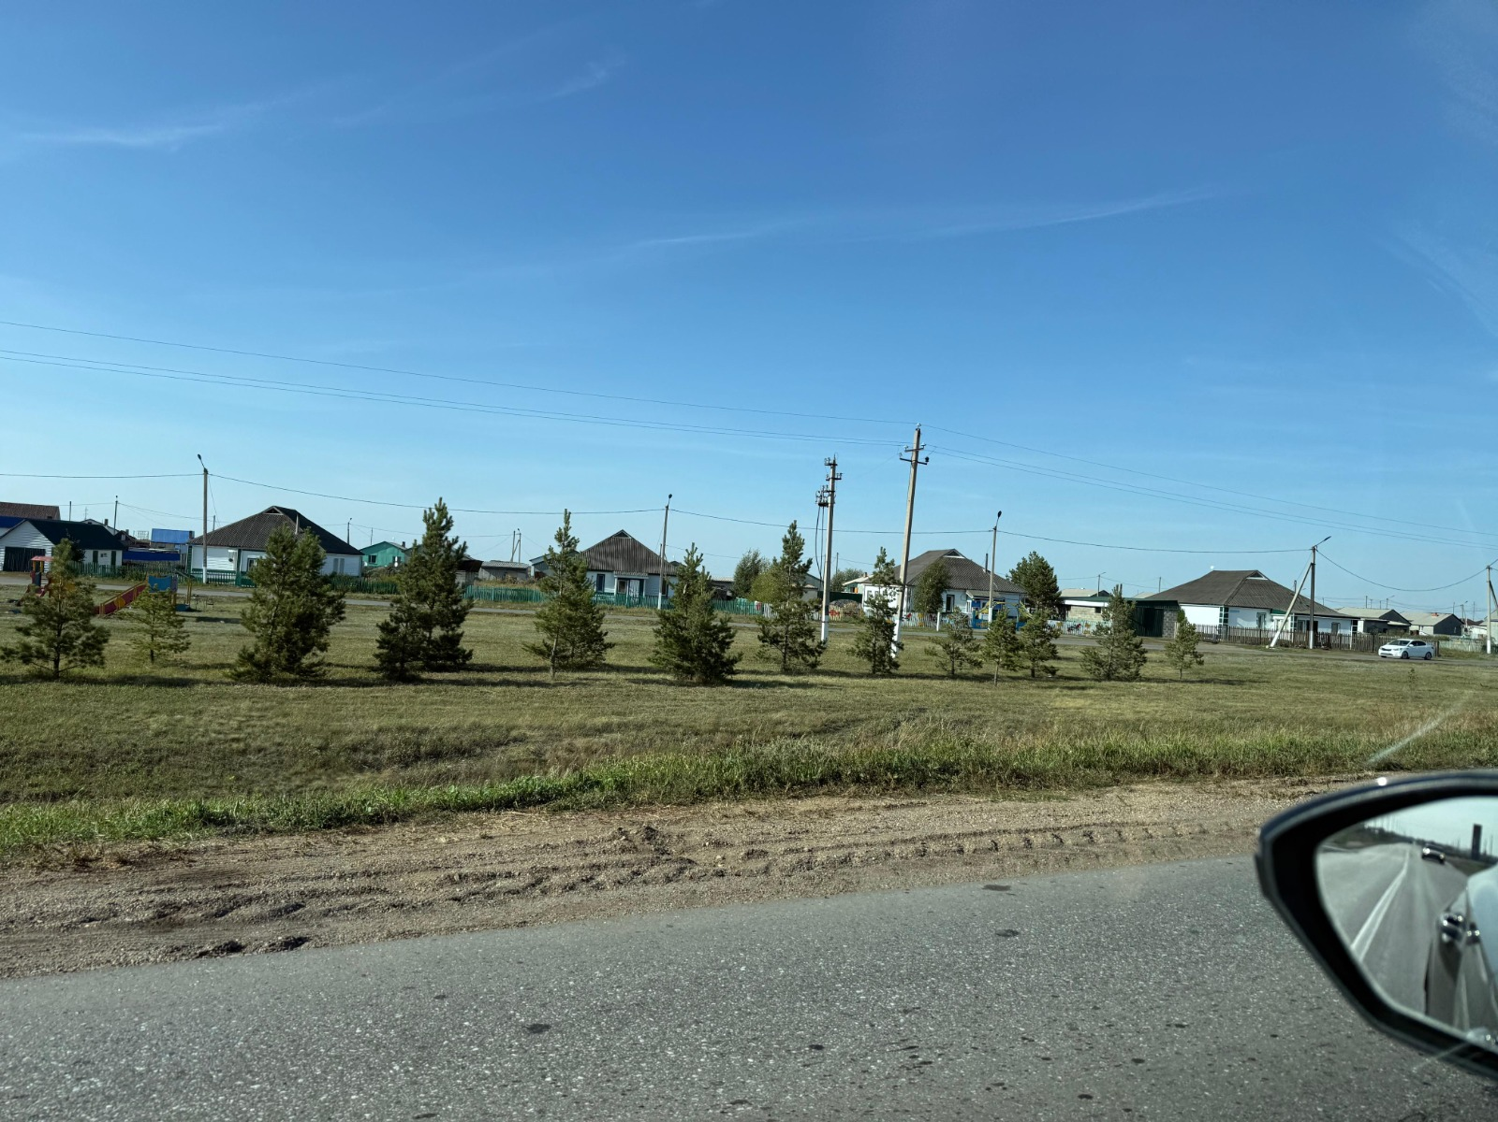

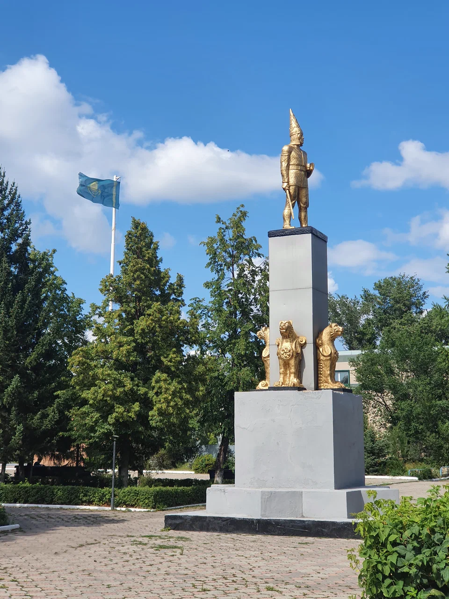
Уважаемые жители района!
Напоминаем, что чистота начинается с каждого из нас. Усилия коммунальных служб будут эффективны только при нашей общей поддержке.
Складируйте отходы строго в отведенных для этого контейнерах.
Не допускайте образования стихийных свалок рядом с площадками.
Давайте вместе поддерживать порядок
в нашем районе!

Slide 10


Спасибо за ваше участие!
Делаем наш район безопасным, светлым и чистым вместе.

